Slide 1
RESOLUÇÃO SIMULADO PARTE 3
MATEMÁTICA DISCRETA – ADS1

Slide 2

FORMALIZAÇÃO
No cálculo proposicional, as letras que representam sentenças (proposições), as quais compõem o argumento, são chamadas de letras sentenciais, sendo estas sempre maiúsculas e únicas ou indexadas, e as expressões “não é o caso que”, “e”, “ou”, “ se...então”, “se e somente se”, que ligam as sentenças são chamadas de operadores lógicos, sendo estes representados pela simbologia apresentada na Tabela a seguir.

Slide 3
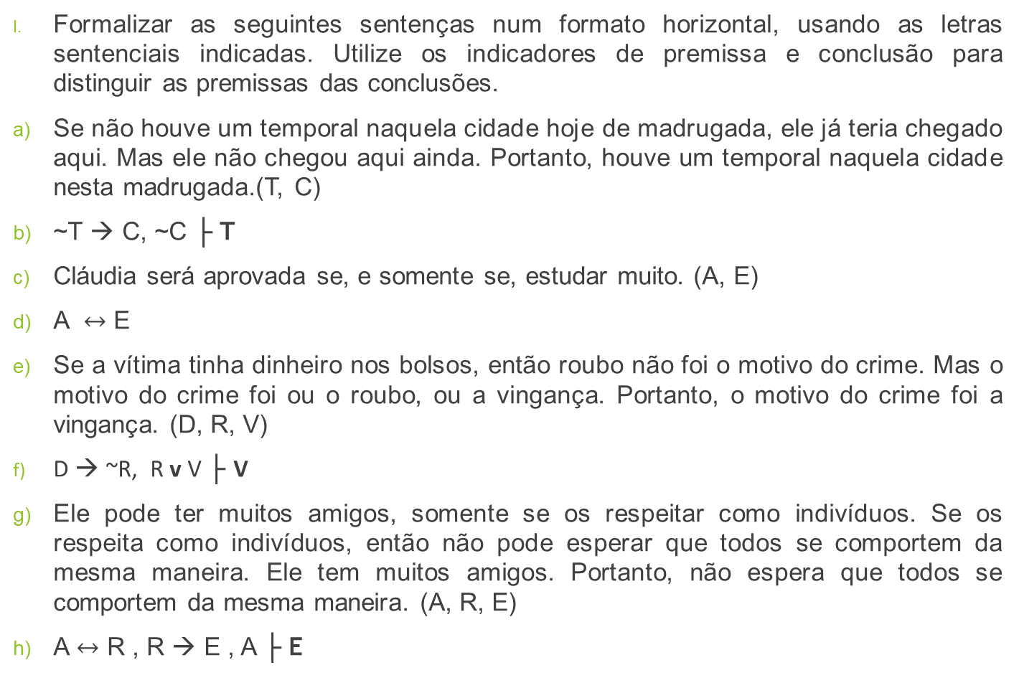
Formalizar as seguintes sentenças num formato horizontal, usando as letras sentenciais indicadas. Utilize os indicadores de premissa e conclusão para distinguir as premissas das conclusões.
Se não houve um temporal naquela cidade hoje de madrugada, ele já teria chegado aqui. Mas ele não chegou aqui ainda. Portanto, houve um temporal naquela cidade nesta madrugada.(T, C)
~T → C, ~C ├ T
Cláudia será aprovada se, e somente se, estudar muito. (A, E)
A $↔$ E
Se a vítima tinha dinheiro nos bolsos, então roubo não foi o motivo do crime. Mas o motivo do crime foi ou o roubo, ou a vingança. Portanto, o motivo do crime foi a vingança. (D, R, V)
D → ~R, R v V ├ V
Ele pode ter muitos amigos, somente se os respeitar como indivíduos. Se os respeita como indivíduos, então não pode esperar que todos se comportem da mesma maneira. Ele tem muitos amigos. Portanto, não espera que todos se comportem da mesma maneira. (A, R, E)
A $↔$ R , R → E , A ├ E

Slide 4
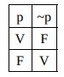
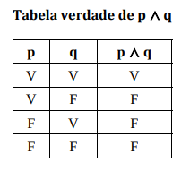
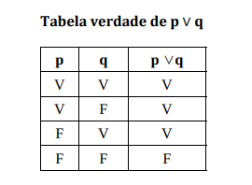
TABELA VERDADE

Slide 5
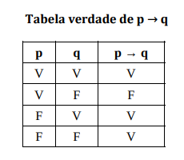
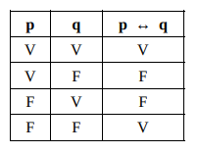

Slide 6
Como construir uma tabela verdade
Número de linhas : 2^n , onde n é o número de letras sentenciais
Para a construção da tabela coloca-se a partir da esquerda as letras sentenciais pertencentes,e em seguida escreve-se abaixo as linhas necessárias para as possibilidades.
Para garantir que não haja repetição de possibilidades, adotamos o seguinte procedimento: Abaixo da primeira letra sentencial colocaremos na primeira metade do número de linhas a possibilidade V e na outra metade a possibilidade F. Na próxima coluna, começando novamente por V e colocamos alternadamente e assim, analogamente até o final das colunas das letras sentenciais.

